Slide 1
SYSTEM DESIGN OVERVIEW OF A VIRTUAL PAYMENT PLATFORM
Software Architecture
Frikang Favour Anu-Ake
Notes:
Ce modèle peut être utilisé comme fichier de démarrage pour présenter des supports de formation à un groupe.
Sections
Cliquez avec le bouton droit sur une diapositive pour ajouter des sections. Les sections permettent d’organiser les diapositives et facilitent la collaboration entre plusieurs auteurs.
Notes
Utilisez la section Notes pour les notes de présentation ou pour fournir des informations supplémentaires à l’audience. Affichez ces notes en mode Présentation pendant votre présentation.
N’oubliez pas de tenir compte de la taille de la police (critère important pour l’accessibilité, la visibilité, l’enregistrement vidéo et la production en ligne)
Couleurs coordonnées
Faites tout particulièrement attention aux diagrammes, graphiques et zones de texte.
Tenez compte du fait que les participants imprimeront la présentation en noir et blanc ou nuances de gris. Effectuez un test d’impression pour vérifier que vos couleurs s’impriment correctement en noir et blanc intégral et nuances de gris.
Graphiques, tableaux et diagrammes
Faites en sorte que votre présentation soit simple : utilisez des styles et des couleurs identiques qui ne soient pas gênants.
Ajoutez une étiquette à tous les graphiques et tableaux.

Slide 2
Introduction
The virtual payment platform is designed to simplify online transactions by providing users with digital or virtual cards.
It supports secure payments, wallet funding, and real-time transaction processing.
The platform focuses on convenience, security, and speed, aiming to promote cashless transactions and financial inclusion.
Notes:
Fournissez une brève vue d’ensemble de la présentation. Décrivez l’objectif principal de la présentation et expliquez son importance.
Présentez chaque sujet principal.
Pour fournir une feuille de route à votre audience, vous pouvez répéter cette diapositive de vue d’ensemble tout au long de la présentation afin de mettre en évidence le sujet suivant.

Slide 3

System Components and Flow
Key modules in the system include:
- Authentication Module: Verifies user identity and manages login credentials.
- Wallet Management: Records deposits, withdrawals, and user balances.
- Virtual Card Service: Issues and manages digital cards through third-party APIs.
- Redis Caching: Stores frequent data in memory for faster access.
- Database: Saves essential data such as users, cards, and transactions.
Notes:
Voici un autre exemple de diapositives de vue d’ensemble utilisant des transitions.

Slide 4
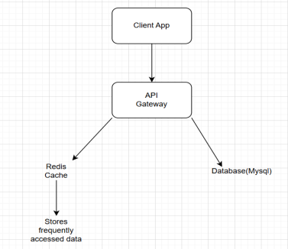
Redis Caching and Data Handling
Redis is used to improve the speed of the platform by caching frequently accessed information.
It reduces repeated database calls and ensures quick responses. For example, when a user checks their balance, the system retrieves it directly from Redis if already stored.

Slide 5

Technologies and Conclusion
Technologies Used:
- Frontend: Flutter / React
- Backend: Node.js or Python (FastAPI)
- Database: PostgreSQL / MySQL
- Caching: Redis
- API Integration: Paystack, Flutterwave
Conclusion:
This virtual payment platform ensures efficient payment processing, strong data management, and user-friendly access.
By integrating caching and modular design, the system provides a secure and modern approach to digital finance.

